Slide 1
יחסים וקשרים בעולם החומרים : מצגת חלק 2
ערך ושכתב : ירדן קדמי
המצגת מבוססת על אתר האינטרנט המלווה את הספר , כמו גם על מצגות, וחומרים שפירסמו מורים אחרים, טובים ומנוסים: עדינה שיינפלד, דליה עובדיהו, עירית רן, דניאלה ליבמן,
רותי שטנגר, אילנה זוהר, נאווה תמם, ותמי לוי נחום.
מכל אחד נתרמתי. כולם יבואו על הברכה.

Slide 2
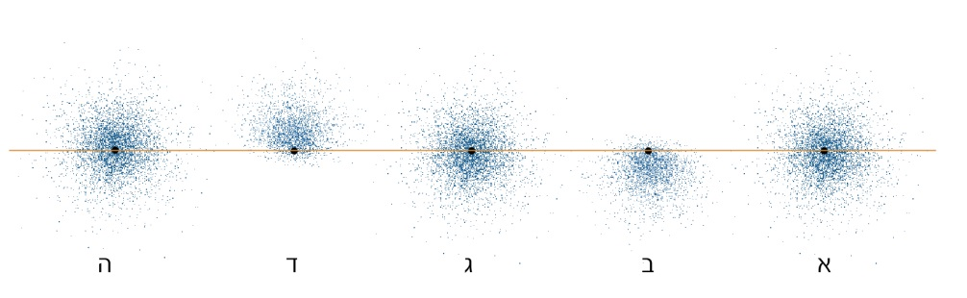
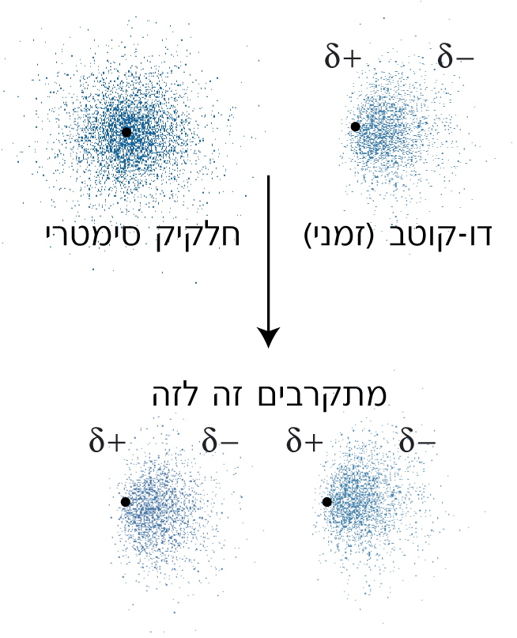
אינטראקציות ו.ד.ו
עקב התנועה האקראית של ענן האלקטרונים נוצר על
האטום/מולקולה דו קוטב רגעי.
קיטוב רגעי זה עשוי להשרות דו קוטב רגעי על אטומים/מולקולות סמוכים

Slide 3
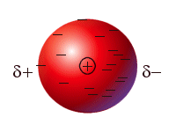
ענן אלקטרונים היוצר דיפול רגעי
אינטרקציות ו.ד.ו.

Slide 4
אינטראקציות ואן דר ואלס
מכלול של כוחות משיכה ודחייה חשמליים בין האזורים טעונים במטענים חשמליים רגעיים מנוגדים נקרא אינטראקציות ו.ד.ו.
http://chemmovies.unl.edu/ChemAnime/LONDOND/LONDOND.html
http://chimianet.zefat.ac.il/download/vdw.swf

Slide 5
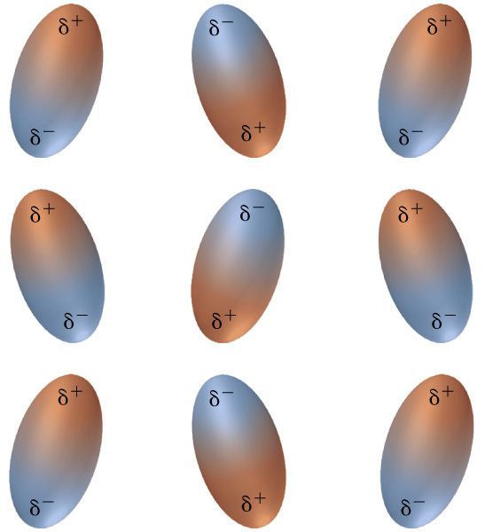
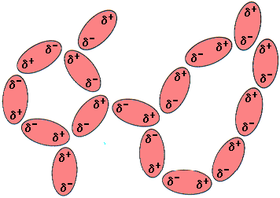
אינטראקציות ון דר ולס

Slide 6
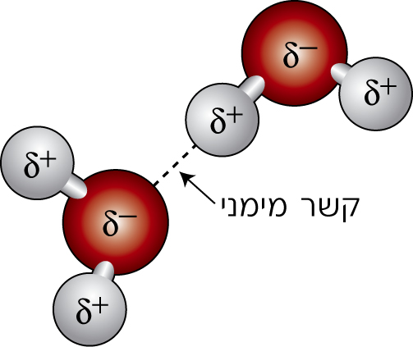
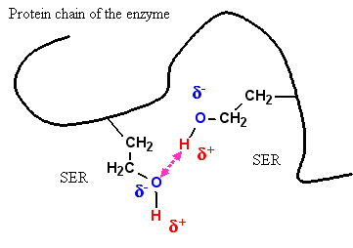
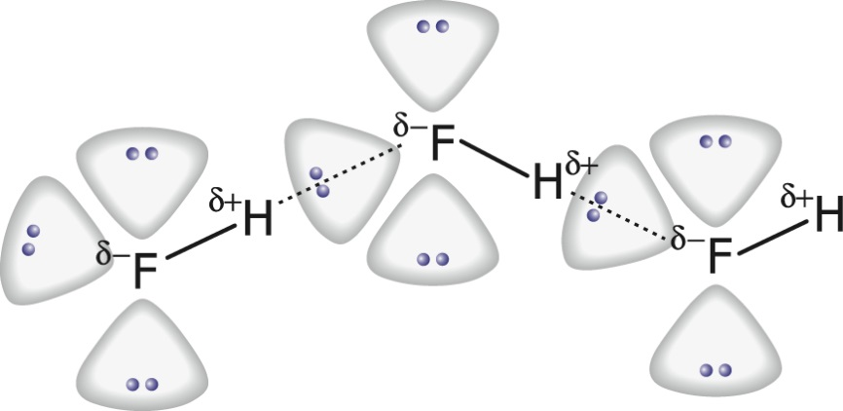
קשרי מימן
קשר מימני הוא קשר הנוצר בין אטום מימן, שקשור בקשר קוולנטי לאטום אלקטרושלילי מאוד עד אשר הוא נותר חשוף מאלקטרונים, לבין אטום אלקטרושלילי אחר (בדר"כ N,O,F) המצוי במולקולה סמוכה או בחלק מרוחק של אותה מולקולה.

Slide 7
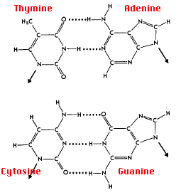
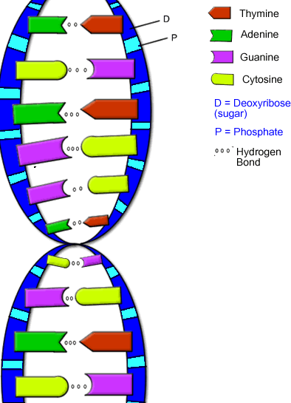
קשרי מימן בין בסיסים ב- DNA

Slide 8
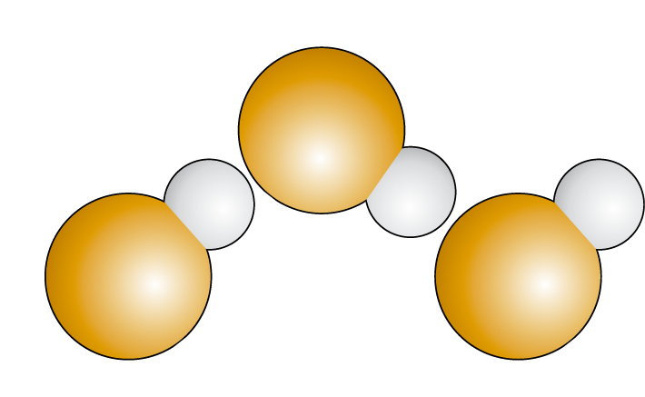
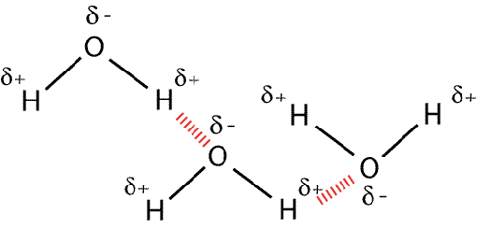
קשר מימני הוא קשר המאופיין בכיווניות . כיווניות מתבטאת בכך שלשלושת הגרעינים המשתתפים בקשר יש מבנה מועדף מבחינה אנרגתית, והם מצויים על קו ישר אחד.

Slide 9
בגרות 2005 שאלה 1 סעיף ד

Slide 10
בגרות 2009 שאלה 3 סעיף א1

Slide 11
תנאים לקיום קשרי מימן
מימן חשוף מאלקטרונים, בעל מטען חלקי חיובי גדול מאוד (בדר"כ קשור לאטום אלקטרושלילי מאוד)
המימן צריך להיקשר לזוג אלקטרוני קשר על אטום אלקטרושלילי מאוד, למשל F, O,N
התאמה מרחבית : 3 האטומים שיוצרים את הקשר המימני צריכים להיות על קו ישר

Slide 12
מדוע קשרי מימן חלשים מקשרים קוולנטים?
ניתן להסביר את ההבדל בין חוזק הקשר הקוולנטי והמימני עפ"י העקרונות של חוק קולון: התייחסות לסוג וגודל המטענים ולמרחק ביניהם:
 | קשר מימני | קשר קוולנטי
סוג המטענים | אטום המימן חשוף מאלקטרונים (בעל מטען חלקי חיובי) ואטום אלקטרושלילי שעליו זוג אלקטרונים לא קושרים (מטען חלקי שלילי) | אלקטרוני קשר וגרעינים
גודל המטענים | המשיכה החשמלית שפועלת בין המטענים החלקיים | מטענים מלאים של אלקטרונים הנמשכים לגרעינים
מרחק בין מטענים | מרחק גדול כי המשיכות הן בין שני מטענים שמצויים על אטומים שאין להם אורביטל מולקולרי משותף והם רחוקים זה מזה (אטומים ממולק' שונות או אטומים מרוחקים זה מזה על אותה מולקולה). | מרחק קצר כי 2 מטענים מצויים באותו אורביטל מולקולרי שמשותף לשני האטומים

Slide 13

יוצא דופן : היווצרות קשר מימני בין אצטון לכלורופורם
אטום המימן קשור לאטום פחמן, שבעצמו קשור ל-3 אטומי Cl, שהם בעלי אלקטרושליליות גבוהה.לכן נוצר על אטום הפחמן מטען חלקי חיובי גדול מאוד אשר מושך את אלקטרוני הקשר וגורם למימן להיות חשוף מאלקטרונים.
נוצר קשר מימני בין המימן על הכלורופורם שטעון במטען חלקי חיובי גדול לבין על החמצן מטען חלקי שלילי

Slide 14
תרגיל עמ' 38-39 בחוברת

Slide 15
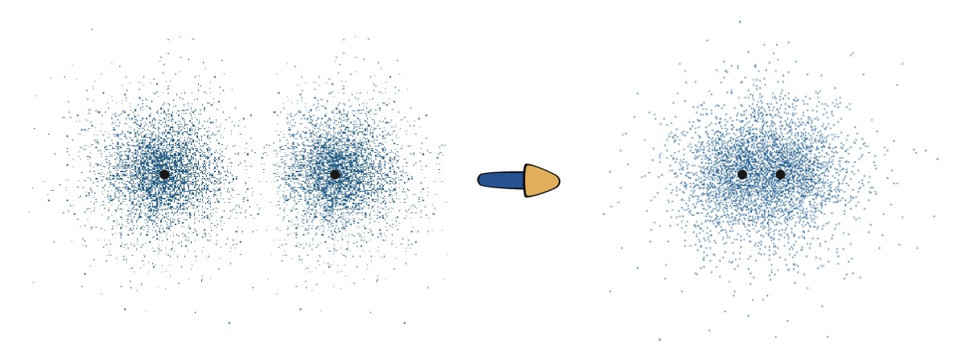
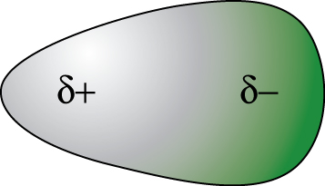
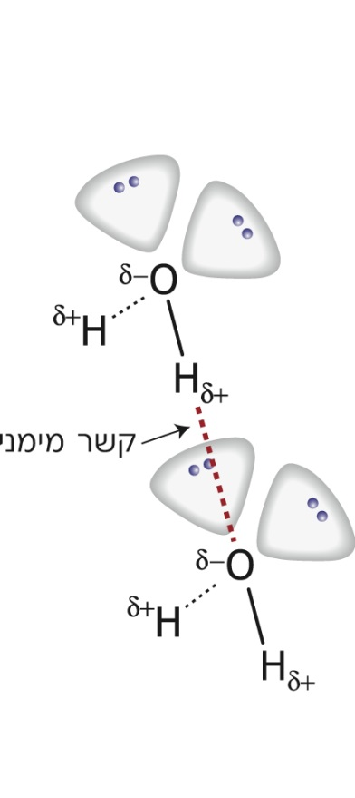
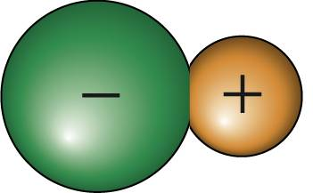
הכרנו 5 סוגי קשרים
קשר קוולנטי טהור
קשר קוולנטי קוטבי
קשר יוני
קשר מימני
אינטראקציות ו.ד.ו

Slide 16
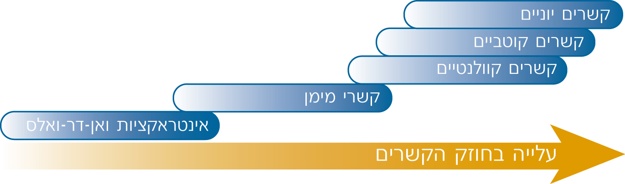
סקלת קשרים (עמודים 29, 44 בספר יחסים וקשרים)
כל הקשרים בין אטומים מוסברים ע"י אינטראקציות אלקטרוסטטיות בין חלקיקים טעונים, שמבוססות על חוק קולון.
כל תהליך של יצירת קשר כימי ניתן לתאר באמצעות גרף אנרגיה.
לכל הקשרים ניתן לומר שהאנרגיה של החלקיקים בנק' האיזון היא הנמוכה ביותר, עבורה ניתן להגדיר יש אורך קשר ואנרגיית קשר אופייניים.
ניתן לתאר את כל הקשרים על סקלה רציפה, כאשר ההבדל ביניהם הוא חוזק הקשר, המתבטא בכמות האנרגיה שיש להשקיע בכדי לפרק כל קשר:
*ככל שנעים בציר ימינה חוזק הקשר גדל. חשוב להדגיש כי לא ניתן לומר
בהכללה כי בכל מקרה "קשר יוני חזק יותר מקשר קוולנטי וכדומה" כי
מדובר בטווח של חוזקי קשרים (ולכן הייצוג בתרשים הוא בפס).

Slide 17
תרגיל
תרגילים בעמ' 44 בספר יחסים וקשרים.

Slide 18
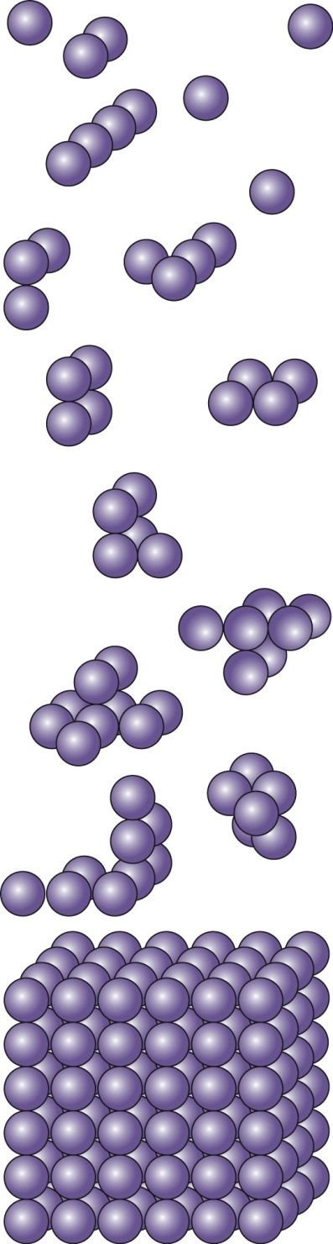
צברים
רוב החומרים החומרים בעולמינו מורכבים מצברים
צבר- מבנה המכיל כמות עצומה של אטומים/מולקולות.
הערכות האטומים/המולקולות בצבר תהיה כך שיהיה איזון
בין כוחות המשיכה והדחייה, ותתקבל יציבות אנרגתית.
הערכות זו משפיעה על הקישור, המבנה והתכונות הכימיות.

Slide 19
מבנה החומר

Slide 20
חומרים מולקולריים
חומרים הבנויים ממולקולות.
מצויים במגוון מצבי צבירה בטמפ' החדר, למשל:
גז : חמצן O_{2(g)}, חנקן N_{2(g)}, פחמן דו חמצני, גז בישול (C₄H₁₀)
נוזל : ברום ( Br_{2(l)}) , אתאנול (C₂H₅OH), מים
מוצק : גלוקוז(C₆H₁₂O₆),יוד ( I_{2(s)} ), גופרית S_{8(s).}

Slide 21
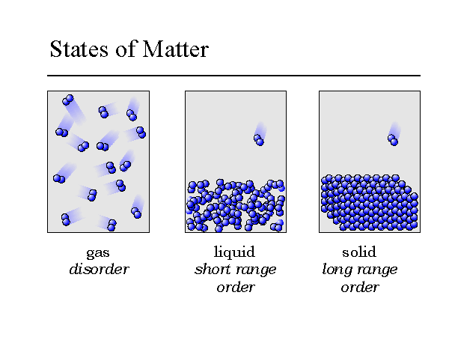
מהו ההבדל בהערכות המולקולות בצבר במצבי הצבירה השונים?
איזה מצב צבירה יציב יותר? (בעל תכולת אנרגיה הנמוכה ביותר)
מה מלכד את המולקולות זו לזו?

Slide 22
התשובה נעוצה בקשרים הבין מולקולריים
חומרים מולקולריים
המולקולות שלהן מורכבות מאטומים שביניהם
יוצרים בין המולקולות שלהם
קשרים קוולנטיים
קשרים בין מולק'
מסוג
קשרי מימן
אינטראקציות
ואן דר ואלס
קשרים בין מולקולריים משפיעים על...
א.האנרגיה הדרושה לאידוי - האנרגיה הדרושה לשבירת קשרים בין המולקולות גדולה יותר ככל שהקשרים הבין מולקולריים חזקים יותר.
ב. מצב הצבירה של החומר (נק' הרתיחה וההיתוך)
ג. מסיסות של חומרים מולקולריים בממיסים שונים.

Slide 23
מה משפיע על חוזקם של אינטראטקציות ו.ד.ו ? (עמ' 44-46 בחוברת)
חומר | מס' אלקטרונים | נק' רתיחה (צלז')
He | 2 | 269-
Ne | 10 | 248.6-
Ar | 18 | 185.8-
Kr | 36 | 157.2-
Xe | 54 | 111.9-

Slide 24
דוגמא 2 טמפרטורות הרתיחה של הלוגנים
חומר | מס' אלקטרונים | נק' רתיחה (צלז')
F₂ | 18=2*9 | 220-
Cl₂ | 34=2*17 | 101.5-
Br₂ | 70=2*35 | 58
I₂ | 106=2*53 | 184.5
דוגמא 3 טמפרטורות הרתיחה של תרכובות פחמן פשוטות
חומר | נוסחת מבנה | מס' אלקטרונים | נק' רתיחה (צלז')
מתאן | CH₄ | 10 | -161
אתאן | C₂H₆ | 18 | -89
פרופאן | C₃H₈ | 26 | -42
בוטאן | C₄H₁₀ | 34 | 0
פנטאן | C₅H₁₂ | 42 | 36

Slide 25
מה משפיע על חוזקם של אינטראטקציות ו.ד.ו ?
גודל הענן האלקטרוני ואינטראקציות ואן דר ואלס
ככל שענן האלקטרונים גדול יותר, _________ הסיכוי לדו-קוטב רגעי
על המולקולה. מושרית קוטביות דומה על מולקולות שכנות, ובין
הקטבים הרגעיים המנוגדים יש משיכות חשמליות __________ יותר
המלכדות את המולקולות לצבר (אינטראקציות ו.ד.ו גדלות).
כתוצאה מכך נדרש להשקיע אנרגיה _________ יותר בשבירת
הקשרים שבין המולקולות, דבר שמתבטא בנק' רתיחה (והיתוך)
_________ יותר.

Slide 26
כיצד תסבירו את ההבדלים בנק' הרתיחה של החומרים הבאים ?
חומר | מס' אלקטרונים | נק' רתיחה (צלז')
ברום Br2 | 70 | 58
יוד כלורי ICl | 70 | 98.8
חומר | מס' אלקטרונים | נק' רתיחה (צלז')
אתאן C₂H₆ | 18 | 185
מתאנאלCH₂O | 16 | 254
חומ' ציאנית HCN | 14 | 260

Slide 27
המשך...
קוטביות המולקולות וכוחות ואן דר ואלס
חומרים בעלי מולקולות קוטביות, מתקיימים בהם בנוסף לאינטראקציות
בין דו-קטבים רגעיים, גם אינטראקציות בין דו קטבים קבועים על
המולקולות. אינטראקציות אלו מגדילות את כוחות המשיכה בין המולקולות
ולכן אינטראקציות ו.ד.ו גדלות דבר שמתבטא בנק' רתיחה (והיתוך)
גבוהות יותר מחומרים שאינם קוטביים.

Slide 28
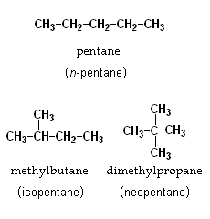
איזומרים הם מולקולות בעלות נוסחא מולקולרית זהה אך נוסחת מבנה שונה.
נבחן נק' רתיחה של 3 איזומרים של פנטאן
חומר | נק' רתיחה (צלז')
1. פנטאןC₅H₁₂ | 36
2. מתיל בוטאן | 28
3. די מתיל פרופאן | 9.5
1
. :
2
3
כיצד ניתן להסביר את ההבדלים בנק' הרתיחה ?

Slide 29
שטח פנים ואינטראקציות ואן דר ואלס
הכוחות הבין מולקולריים פועלים בשטח הפנים של המולקולה. ככל ששטח הפנים של המולקולה גדול יותר, יהיה _________ שטח למגע בין המולקולות, ולכן תהיינה ________ אינטראקציות ביניהן.
שטח הפנים של מולקולה פרושה גדול יותר משטח הפנים של מולקולה מסועפת.
בהשוואה בין איזומרים, ככל שהאיזומר מסועף וכדורי יותר, שטח המגע בין המולקולות קטן, וכוחות המשיכה ביניהן (אינטראקציות ואן דר ואלס) יהיו ________ יותר. לכן כדי לנתק את המולקולות זו מזו נדרש להשקיע _________ אנרגיה דבר שמתבטא בנק' רתיחה (והיתוך) _________ יותר.
הערה: גורם זה הוא בעל התרומה הנמוכה ביותר לאינטראקציות ו.ד.ו. בא לידי ביטוי בעיקר בהבדלי נק' רתיחה והיתוך של איזומרים של תרכובות פחמן.

Slide 30
תרגיל עמ' 46 בחוברת המצולמת

Slide 31
טמפרטורות רתיחה של הידרידים של יסודות ממחזורים 2-5.
טמפרטורה ((Cº
100
H₂O
H₂Te
HF
HI
0
SbH₃
טור 6
H₂Se
H₂S
טור 7
HBr
SnH₄
NH₃
טור 5
AsH₃
PH₃
-100
(H₂O)
HCl
(HF)
SiH₄
טור 4
(NH₃)
-200
CH₄
2
3
4
5
מחזור (שורה)

Slide 32
מהם הגורמים המשפיעים על חוזק קשרי מימן?
מספר האפשרויות ליצירת קשרי מימן
מס' האפשרויות
לקשרי המימן
מס' המימנים
שחשופים מאלק'
מס' זוגות אלקטרונים
לא קושרים על אטומי
F,N,O
HF בעל 4 אפשרויות ליצירת קשרי מימן. גם למולקולות המים 4 אפשרויות ליצירת קשרי מימן.
זו הסיבה שנק' הרתיחה של מי חמצן ₂O₂H גבוהה משל מים, O₂H

Slide 33
מהם הגורמים המשפיעים על חוזק קשרי מימן? - המשך
2. סוג הקשר המימני שנוצר:
כאשר המימן החשוף מאלקטרונים יהיה קשור לאטום יותר אלקטרושלילי,
יווצרו מטענים חלקיים גדולים יותר על האטומים המשתתפים בקשר
המימני (כלומר על המימן החשוף מאלקטרונים ועל האטום
האלקטרושלילי אליו הוא נקשר). עפ"י חוק קולון, הקשר המימני שיווצר
יהיה חזק יותר ולפיכך תידרש יותר אנרגיה כדי לשבור אותו.
(דירוג חוזק הקשרים המימניים הוא: (N---H< H---O <H---F.
זו הסיבה שנק' הרתיחה של מים, O₂H גבוהה משל אמוניה, NH₃

Slide 34
השוואת נק' היתוך ורתיחה של חומרים מולקולריים
קבעו את סוג הקשרים בין המולקולות, ואת גודל ענן האלקטרונים
לאחד מן החומרים קשרי מימן ולשני אינטראקציות ו.ד.ו
שני החומרים בעלי קשרי מימן וגם אינטראקציות ו.ד.ו בין המולקולות
שני החומרים בעלי קשרי מימן בין המולקולות
שני החומרים בעלי אינטראקציות ו.ד.ו. בין המולקולות
צריך לנתח לפי השוואת הקריטריונים של אינטראקציות ו.ד.ו וקשרי מימן
צריך לנתח לפי הקריטריונים של קשרי מימן
צריך לנתח לפי הקריטריונים של אינטראקציות ו.ד.ו
צריך לבדוק גודל ענן אלקטרוני
הקביעה תתבסס על הקריטריון שהוא המקור להבדל בין החומרים
1. מס' אפשרויות ליצירת קשרי מימן (מס' מוקדים)
2. קוטביות הקשר המימני שנוצר
לפי סדר חשיבות:
1. גודל ענן אלקטרוני
2. קוטביות מולקולה
3. שטח הפנים
גודל ענן אלקטרוני שונה
גודל ענן אלקטרוני דומה
אם לחומר עם אינטראקציות ו.ד.ו. יש ענן אלקטרוני גדול יותר באופן משמעותי, נק' ההיתוך (ורתיחה ) שלו תהיה גבוהה יותר
לחומר עם קשרי מימן נק' היתוך ורתיחה גבוהה יותר כי קשרי מימן חזקים מאינטראקציות ו.ד.ו.
עיקרון: לחומר שבין המולקולות שלו קשרים חזקים יותר,
נדרשת אנרגיה רבה יותר לניתוק הקשרים ביניהן, דבר שמתבטא בטמפרטורות ההיתוך (ורתיחה) גבוהות יותר

Slide 35
תרגיל עמ' 47-49 בחוברת המצולמת

Slide 36
מדוע למים נק' רתיחה גבוהה מאשר HF?
למרות ש...
HF , ומים הם בעלי 4 אפשרויות ליצירת קשרי מימן.
וב-HF המימן יותר חשוף מאלקטרונים, המטען החלקי עליו חיובי יותר (מאשר במים), המטען החלקי על F שלילי יותר (מאשר על החמצן שבמים)
כנראה שבמים נוצרים יותר קשרי מימן בפועל כיוון ש:
על כל מולקולת מים אחת – יש 2 מימנים שיכולים להיקשר ל-2 זוגות אלקטרונים לא קושרים (על חמצן אחד) כך שהפוטנציאל הוא 2 קשרי מימן.
ב HF יש מימן אחד ו-3 זוגות אלקטרונים לא קושרים (על אטום F אחד) כך שהפוטנציאל הוא רק קשר מימני אחד.
במים יש כנראה יותר קשרי מימן בפועל, כלומר יש יותר הזדמנויות להגיע לכיווניות מתאימה, הנדרשת לקשרי המימן, ולכן יווצרו יותר קשרי מימן בין מולקולות המים מאשר ב HF.

